Slide 1
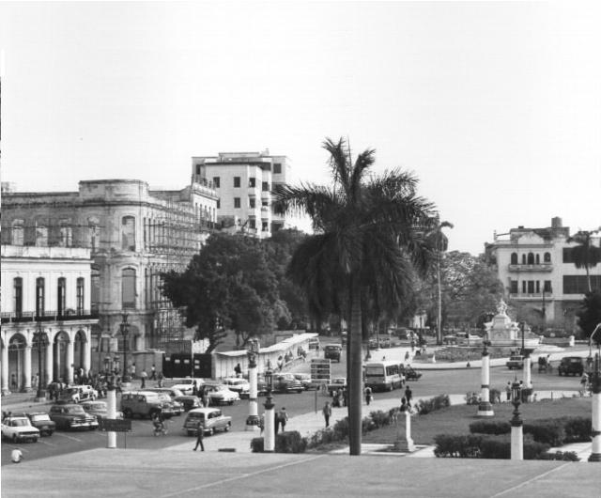
KUBA

Slide 2
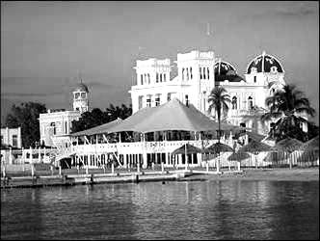
UVOD
rum (Havana Club) in cigare (havanski tobak),
vpliv Evrope in Afrike,
komunizem,
glasba in ples,
oldtajmerji,
trstni sladkor.

Slide 3
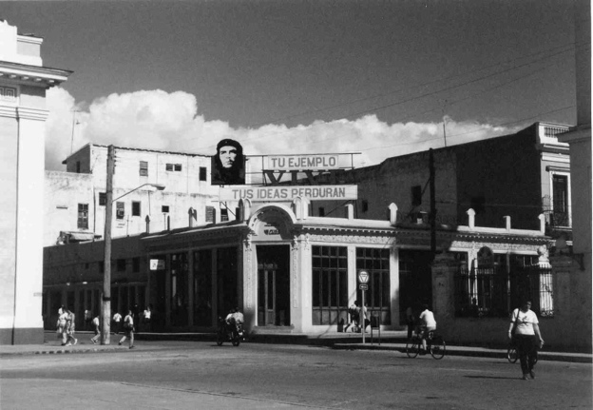
ZGODOVINA
3500 pr. n .š. – prvi prebivalci,
1250 – naselitev indijancev plemena Taino,
27. 10. 1492 – Krištof Kolumb jo poimenuje Ferdinanda,
1790 – prihod afriških sužnjev,
1868-1878 – upori dosežejo vrhunec v desetletni vojni
za neodvisnost,
1886 – odpravijo suženjstvo,
1895-1898 – osvobodilna vojna, ki jo vodi Jose Marti,
1898 – potone ameriška ladja - vojna s Španijo
1899 – Kuba predana ZDA,
20. maja 1902 – Kuba postane uradno neodvisna,
1940 – diktatura generala Fulgencia Batiste do leta 1959,
1953 – Fidel Castro Ruz, odvetnik, prične organizacijo odpora proti Batisti,
1956 – Fidel Castro se skupaj s privrženci, med njimi je tudi Che Guevara, zateče v Sierra Maestro in začne gverilsko vojno, ki se konča z zmago,
1959 – Fidel Castro postane novi ministrski predsednik in uvede radikalno agrarno reformo ter nacionalizira tuje monopole,
1961 – propade poskus invazije v Prašičjem zalivu,
1962 – mednarodna kriza zaradi sovjetskih raketnih oporišč na Kubi,
1967 – Che Guevaro usmrtijo pod ukazom bolivijske vlade,
1991 – izgine podpora Sovjetske zveze,
2004 – Na Kubi ukinili uporabo dolarja, ki so ga uvedli leta 1993 in uvedli kubanske pese.

Slide 4
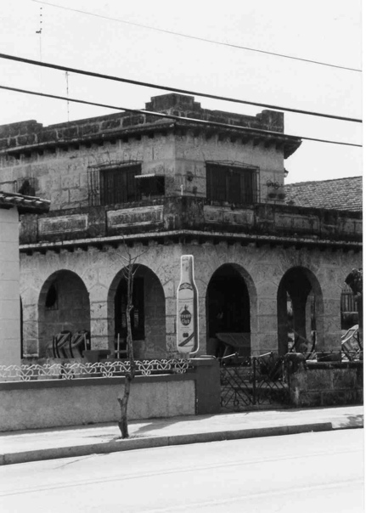
SPLOŠNI PODATKI
Uradno ime:
Republika Kuba (Republica de Cuba)
Glavno mesto:
Havana (La Habana)
Največje mesto:
Havana (La Habana)
Predsednik:
Fidel Castro Ruz
Uradni jezik:
španščina
Državna ureditev:
socialistična republika
Površina:
110.861 km2 (106. na svetu)

Slide 5
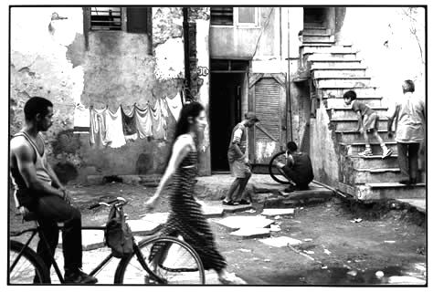
¸
Število prebivalcev:
Največ je belcev (ti so potomci Špancev) in jih je kar 70%, sledijo jim mulati, črncev je pa okoli 11%. Po številu prebivalcev je Kuba 67. na svetu.
1989 = 10.587.000
1998 = 11.116.000
2002 = 11.184.023
Gostota prebivalcev:
100.3 preb./km2
Državna himna:
La Bayamesa (bayamska pesem)
Neodvisnost:
Razglašena: 10. oktober 1868
Priznana: 20. maj 1902
Vera:
Več kot polovica ljudi je versko neopredeljenih (Castrov režim nasprotuje religioznosti), 40% je katoličanov, 2% pa je protestantov.
Nacionalni prazniki:
1. januar – dan neodvisnosti
26. julij – dan nacionalnega upora
10. oktober – začetek prve vojne za neodvisnost

Slide 6
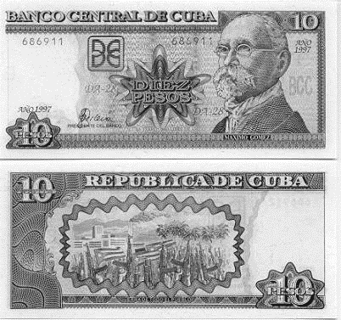
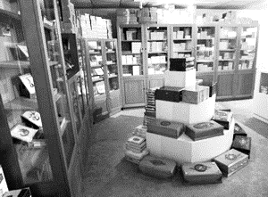
Nacionalni šport:
baseball
Denarna enota:
kubanski peso (CUP)
Naravna bogastva:
Kobalt, nikelj, železo, baker, magnezij, sol, les, silicij, surova nafta, rodovita zemljišča
Industrija:
Najpomembnejši je turizem. Pridelujejo sladkorni trst, tobak, rum in kavo. V zadnjih letih imajo farmacevtske in biotehnološke obrate.
Trgovina:
Izvoz: nikelj, tobak, sladkor, ribe, cement, citrusi, kava, rum.
Uvoz: petrolej, hrana, stroji in oprema, kemikalije.
Trgovanje z državami: Nizozemska, Kanada, Rusija,
Španija, Kitajska, Italija, ZDA, Mehika, Francija

Slide 7
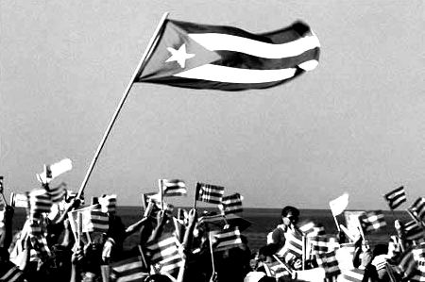
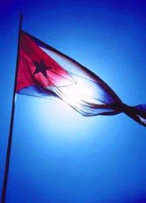
DRŽAVNI SIMBOLI
Kubanska zastava:
- trobarvna: bele in modre črte z rdečim
enakostraničnim trikotnikom in belo zvezdo
- modre črte: delitev otoka
- beli črti: svoboda in neodvisnost
- bela zvezda: pomeni popolno svobodo ljudi
- enakostraničen trikotnik: svoboda, enakopravnost in
bratstvo
- rdeča barva: kri, ki je bila potrebna za dosego
neodvisnosti

Slide 8
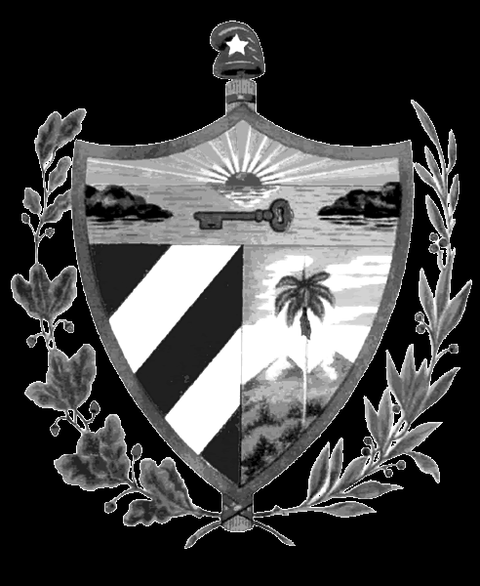
Kubanski grb:
Oblika srca, razdeljen na tri dele:
- zgornje horizontalno področje:
geografsko lego otoka
- bele in modre črte:
okrajen položaj Kube v
kolonialnih dneh
- zadnje področje:
Kubanci in njihova trma
Metuljčkasti jasmin:
Uradna roža Kube: čistost, uporništvo in neodvisnost.
Najdemo ga lahko vzdolž rečnega nasipa ali lagune, saj raste v vlagi.

Slide 9
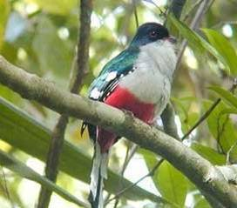
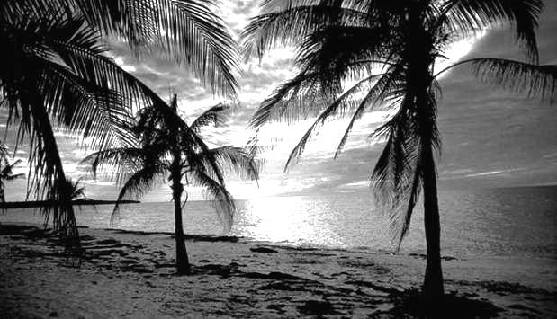
Tokororo:
Nacionalna ptica Kube - plezalna ptica,
perje v barvi zastave.
Kraljevska palma:
Nacionalno drevo -odsev Kubancev (močno, tropsko drevo, zmožna preživeti tudi orkane in hurikane).

Slide 10
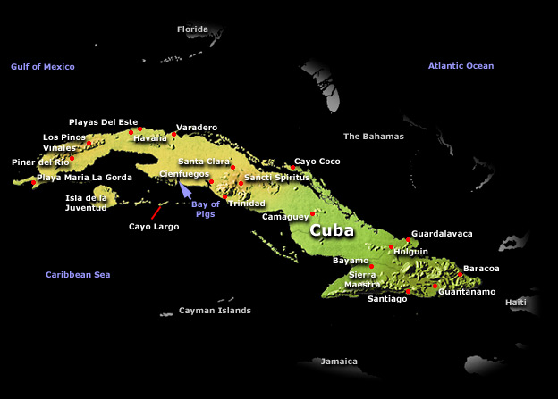
GEOGRAFSKE ZNAČILNOSTI
Lega:
- v severnih Karibih med Karibskim morjem, Mehiškim zalivom in Atlantskim oceanom
- sestavljena iz otoka Kuba, Isla de la Juventud in približno 1600 otočkov in čeri
- sosednje države: Jamajka, Kajmanski otoki, Haiti, Bahami, florida in Mehika.
- 16. največji otok na svetu (površina otoka meri 105.007 km²).
- dolga je približno 1200 km, široka pa od 35 pa tja do 200 km - oblika krokodila

Slide 11
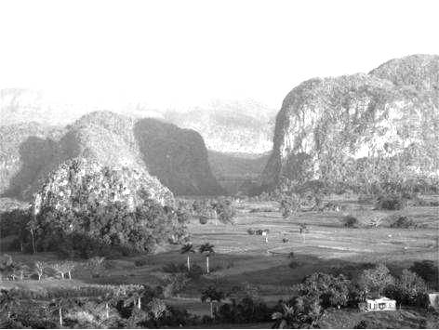
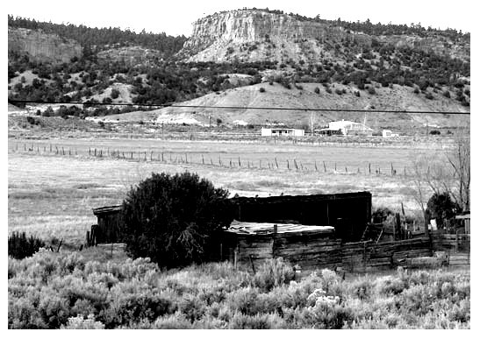
Površje:
Ravno s tremi hribovji v smeri vzhod-zahod:
- Sierra del Escambry,
- Sierra Maestra (tu je najvišja točka Kube:
Pico Turquino - 1994 m),
- Sierra de Los Organos (iz apnenca, najvišji vrh
sega do 692 m, tu teče tudi najdaljša reka - Río Cauto z 370 km)
- Kubanska obala je
delno skalnata, peščena
in močvirnata.

Slide 12
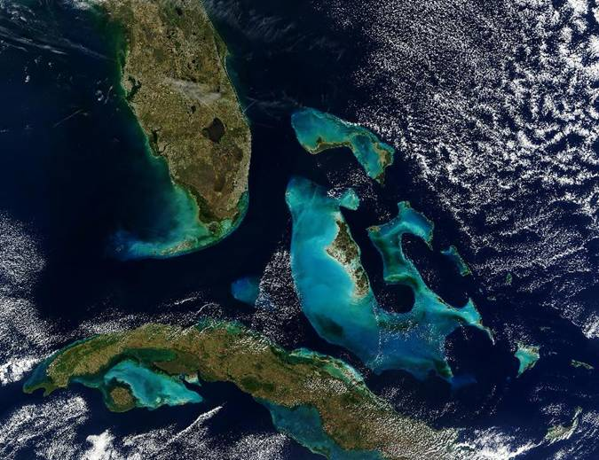
Podnebje:
- tropsko, z majhnimi letnimi nihanji temperature
- povprečna julijska temperatura je 30°C, povprečna januarska temperatura pa 21°C
- deževna doba traja od maja pa vse do oktobra (na leto cca. 1000-1200 mm padavin)
- na vzhodni del otoka prinašajo padavine pasati, v zahodnem delu otoka pa večkrat pihajo tropski viharji oz. hurikani

Slide 13
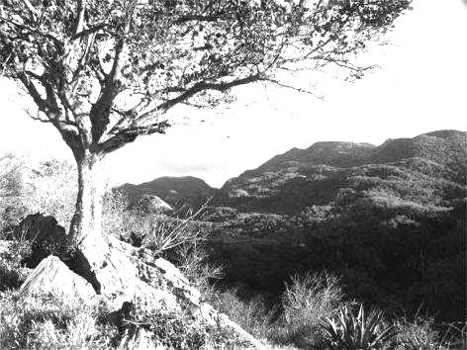
Vode
- večinoma kratke površinske vode, ki ostekajo v podzemlje
- največja reka je Río Cauto na vzhodu (370 km)
Tla
- na ravninah: rodovitna rdečkasta tla (terra rossa)
- rečne doline in obalne ravnine: skalnata, peščena in močvirnata tla
Rastje
- prevladuje savana
- v hribovjih: tropski deževni gozd
- v nižinah: borovi gozdovi
- ob obalah: mangrove
- gozdovi pokrivajo 25% površine

Slide 14
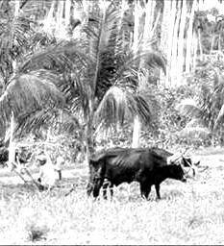
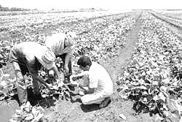
KMETIJSTVO
3,4 milijonov hektarjev njiv in trajnih nasadov
sladkorni trst, tobak, pomaranče, grenivke, ananas, riž, krompir, banane, koruza in povrtnine
dobro razvita živinoreja: mlečna govedoreja in perutninarstvo
zastarelost ladjevja in pomanjkanja goriva: zmanjšan ulov rib
polja še vedno obdelujejo s pomočjo volov

Slide 15
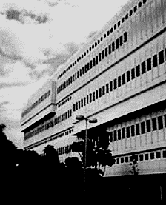
INDUSTRIJA
zaposlena 22% delovne sile
industrijska središča: Havana, Matanzas, Santiago de Cuba in Cienfuegos
Vrste industrij:
tobačna,
farmacevtska,
tekstilna,
kovinska,
kemična,
industrija gradbenega materiala.
izvoz sladkorja, niklja, školjk, tobaka in kave
uvaz hrane in naprav
Kubanski center za genetski inženiring in biotehnologijo

Slide 16
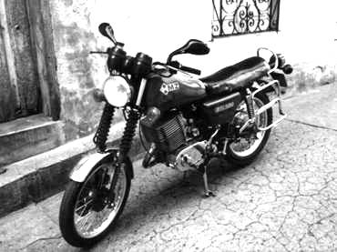
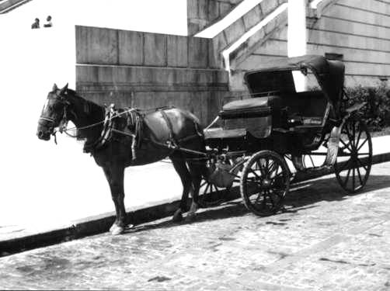
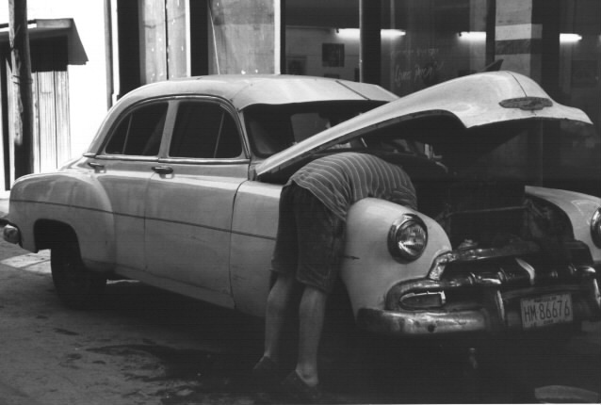
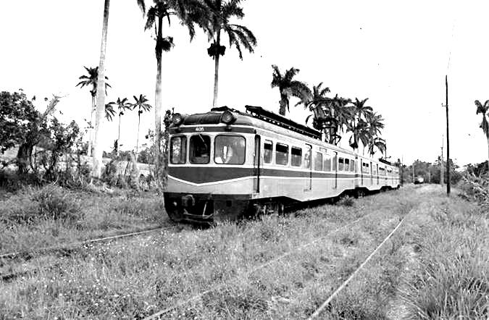
PROMET
Cestni:
- 46.555 km cest (27% asfaltiranih)
- Osrednja cesta - Carretera Central
Železniški:
- 4807 km javnih železniških prog + 9600 km prog za prevažanje sladkornega trsta
Ladijski:
- najpomembnejše pristanišče v mestu Havana (grad Morro)
Letalski:
- 14 letališč z rednim potniškim prometom

Slide 17
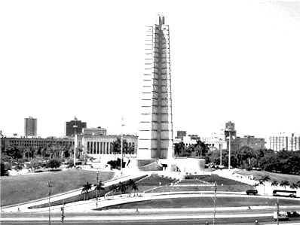
PROVINCE IN KRAJI NA KUBI
Holguin
pristanek Kolumba s svojo posadko in otok opeval kot nekaj najlepšega, kar je kdaj videl.
Isla de la Juventud ali otok mladosti
plantaže grenivk
želve, papagaji
zapor Model
Havana - La Habana
stari del ima kolonialno arhitekturo
(stare cerkve, palače, muzeji, galerije in
gradovi, grobnica)
grad Morro
Trg revolucije – Castrovi govori
spomenik Joseja Martija in podoba Cheja
Unesco že od leta 1982, ko je vzel staro
Havano pod svojo zaščito, skrbi za obnovo
poškodovanih stavb

Slide 18
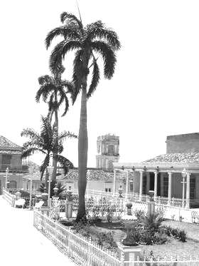
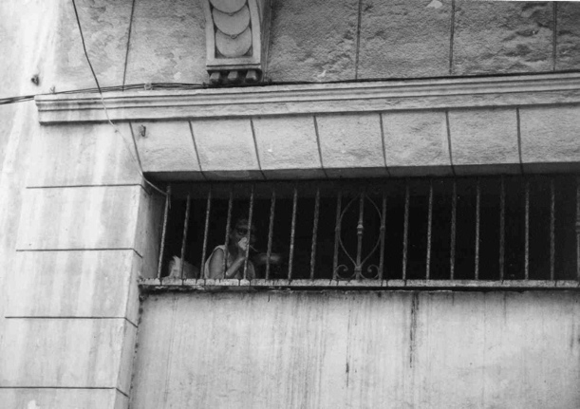
Trinidad
stolp Manaca-Iznaga
dolina plantaž sladkornega trsa, ruševine majhnih
tovarn sladkorja
Santa Clara
v mestu je veliko spomenikov, ki so
posvečeni Ernestu Che Guevari
Baracoa
prva španska naselbina - Diego Velezquez leta 1512
katedrala kjer je shranjen križ, ki ga je na otok prinesel Kolumb
mesto Guantanamo je znano po ameriški vojaški bazi in zloglasnih zaporih

Slide 19
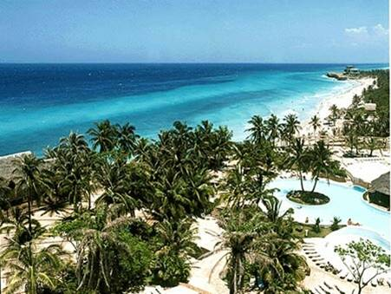
Varadero
najbolj znana plaža z 20 km dolgo belo
peščeno plažo
narodni park Montemar, krokodilja farma
in slavni Prašičji zaliv
Pinar del Rio
provinca, ki je dežela najboljšega tobaka na svetu
Soroa - kubanska mavrica
s parkom orhidej in številnimi vročimi vrelci termalne vode
Cayo Largo
25 kilometrov plaž z zelenim morjem, na eni od plaž se pesek nikoli ne segreje
Santiago de Cuba
prestolnica kubanske kulture, glasbe in plesa - začetki sona in bolera
katedrala, muzej 26.julija, grobišče Santa Ifigenia - pokopan heroj Jose Marti

Slide 20
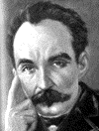
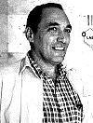
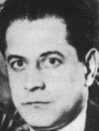
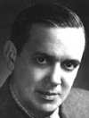
ZNANI LJUDJE
José Julian Pérez (28.01.1853-19.05.1895)
vodja kubanskega neodvisnega gibanja, poet in pisatelj
nasprotoval vmešavanju ZDA v borbi za kubansko neodvisnost
José Martí International Airport v Havani
José Raúl Capablanca Graupera
največji šahovski mojster vseh časov
nosilec naslova državnega prvaka iz let 1921 in 1927
Celia Cruz (Ursula Hilaria Celia Caridad Cruz Alfonso)
ena največjih in najuspešnejših izvajalk
20 zlatih albumov
V. Verez-Bencomo
dobitnik nagrade za biotehnologijo
izumitelj sintetičnega cepiva
Ernesto Lecuona (07.08.1896-29.11.1963)
komponist in izvajalec
afro-kubanski ritmi in obleke
leta 1942 nominiran za oskarja za najboljšo pesem

Slide 21
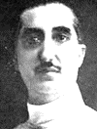
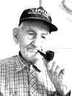
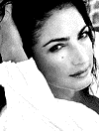
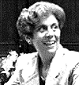
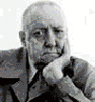
Ramón Fonst Segundo
prvi kubanski gimnastični olimpijec
4 zlate in 1 srebrna medalja
Gregorio Fuentes
kapitan Pilar-ja
inspiracija, za Hemingwayovo knjigo Starec in morje
Gloria Estefan
petkratna Grammyjeva nagrajenka
Miami Sound Machine
Dr. Concepción Campa
odkritje cepiva proti meningitisu
zlata medalja za ekstremne dosežke
direktorica inštituta Carlos J. Finlay
Alejo Carpentier (1904-1980)
najpomembnejši špansko govoreči pisatelj
najpomembnejša dela so prevedena v mednarodne jezike
nagradi Cino del Duva leta 1975
Cervantesova nagrada za literaturo leta 1978

